Slide 1
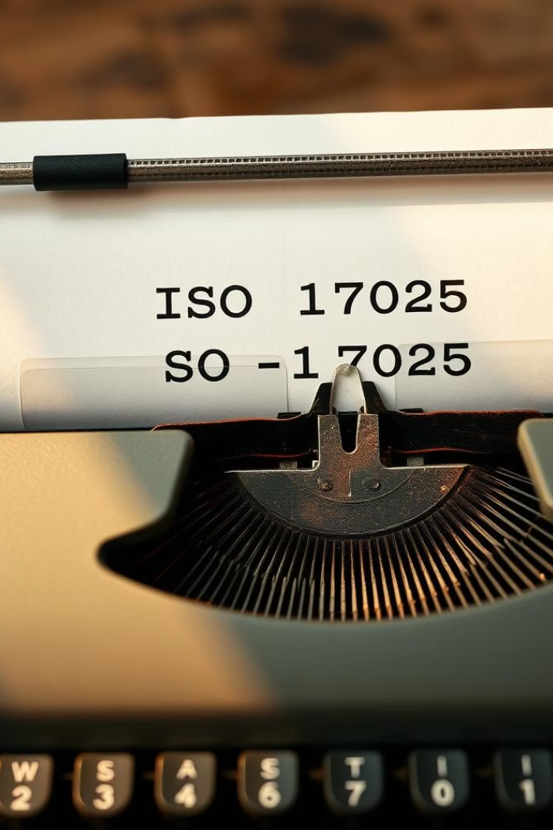

Sejarah Perkembangan ISO 17025
ISO 17025 adalah standar internasional yang pertama kali diterbitkan pada tahun 1999 oleh Organisasi Internasional untuk Standarisasi (ISO). Standar ini menetapkan persyaratan umum untuk kompetensi laboratorium pengujian dan kalibrasi agar dapat menghasilkan data yang akurat dan dapat diandalkan.
by Yudipedia

Slide 2
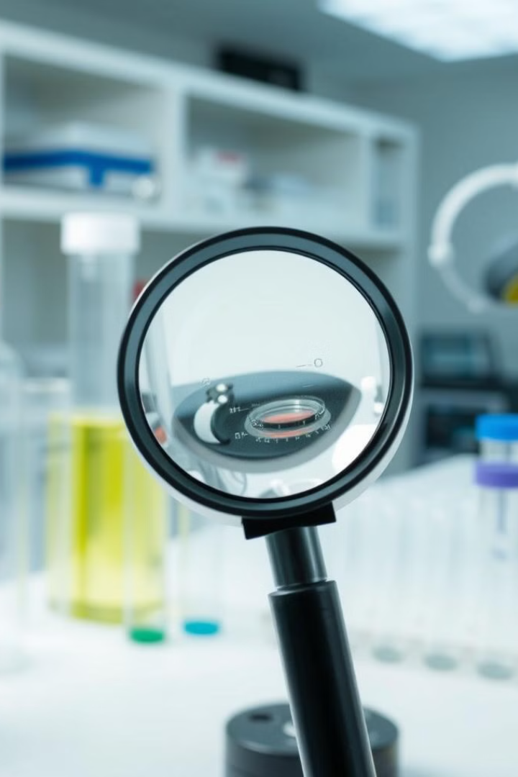
Definisi ISO 17025
Kompetensi Teknis
Sistem Manajemen
ISO 17025 menetapkan persyaratan kompetensi teknis untuk laboratorium agar dapat menghasilkan data pengujian dan kalibrasi yang terpercaya.
Standar ini juga menetapkan persyaratan sistem manajemen untuk menjamin konsistensi dan reliabilitas hasil pengujian dan kalibrasi.
Kredibilitas Laboratorium
Penerapan ISO 17025 membantu laboratorium mencapai pengakuan dan kepercayaan dari pihak-pihak yang berkepentingan.

Slide 3

Tujuan dan Manfaat ISO 17025
1
Pengakuan Internasional
2
Peningkatan Kualitas
Penerapan ISO 17025 mendorong laboratorium untuk terus meningkatkan kinerja dan kualitas layanan.
ISO 17025 menjadi dasar bagi pengakuan kompetensi laboratorium secara global.
3
Kepercayaan Pelanggan
Sertifikasi ISO 17025 meningkatkan kepercayaan pelanggan terhadap keakuratan hasil pengujian dan kalibrasi.

Slide 4

Prinsip-prinsip Utama ISO 17025
1
Kompetensi
Laboratorium harus memiliki personel yang kompeten dan peralatan yang memadai.
2
Akuntabilitas
Laboratorium harus dapat mempertanggungjawabkan seluruh proses dan hasil pengujian/kalibrasinya.
3
Perbaikan Berkelanjutan
Laboratorium harus terus menerus meningkatkan efektivitas sistem manajemen dan kompetensi teknisnya.

Slide 5
Persyaratan Umum ISO 17025
Independensi
Sistem Manajemen
Dokumentasi
Laboratorium harus bebas dari tekanan komersial, finansial, dan lainnya yang dapat mempengaruhi hasil pengujian.
Laboratorium harus menerapkan sistem manajemen yang mendukung konsistensi dan reliabilitas hasil pengujian.
Seluruh proses dan prosedur harus terdokumentasi dengan baik untuk menjamin ketertelusuran.

Slide 6

Persyaratan Struktural ISO 17025
Tanggungjawab Manajemen
Struktur Organisasi
Personel Kunci
Manajemen laboratorium harus memastikan pemeliharaan sistem manajemen dan peningkatan kinerja secara berkelanjutan.
Laboratorium harus memiliki struktur organisasi yang jelas untuk menjamin efektivitas dan tanggung jawab yang terdefenisi.
Laboratorium harus memiliki personel kunci yang kompeten dan berpengalaman di bidangnya.

Slide 7
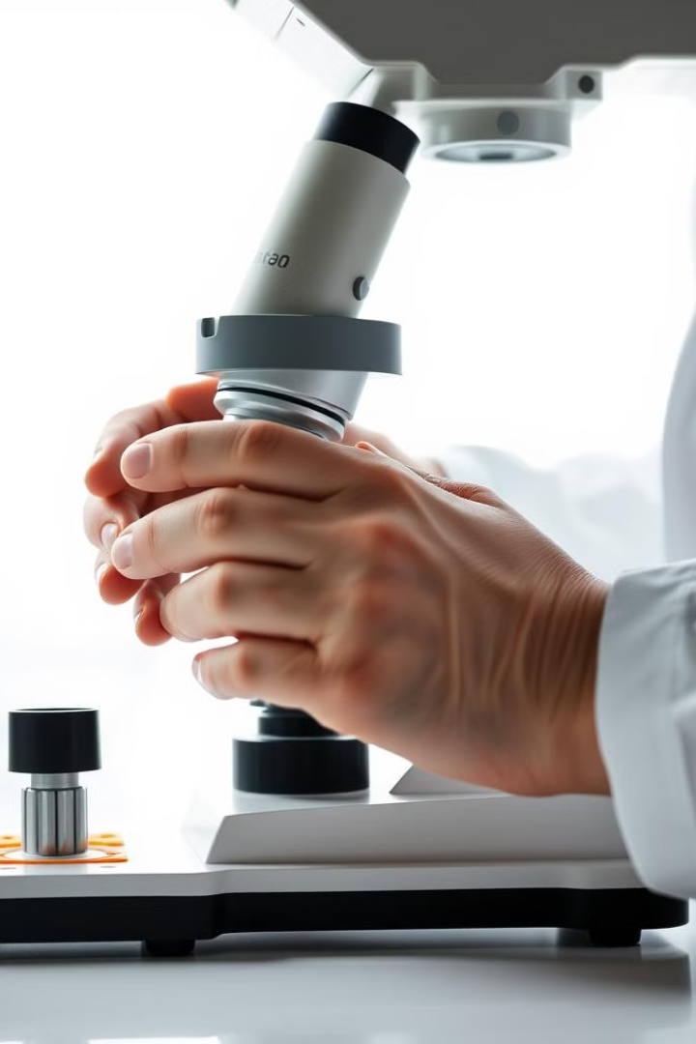



Persyaratan Sumber Daya ISO 17025
Peralatan
Laboratorium harus memiliki peralatan yang memadai, terkalibrasi, dan terpelihara dengan baik.
Pengetahuan
Personel laboratorium harus memiliki pengetahuan dan keahlian yang sesuai dengan lingkup kerjanya.
Prosedur
Laboratorium harus memiliki prosedur terdokumentasi untuk seluruh aktivitas pengujian dan kalibrasi.

Slide 8




Persyaratan Proses ISO 17025
Perencanaan
Pelaksanaan
Pelaporan
Laboratorium harus merencanakan seluruh proses pengujian dan kalibrasi secara sistematis.
Laboratorium harus melaksanakan seluruh proses pengujian dan kalibrasi sesuai dengan prosedur yang ditetapkan.
Laboratorium harus menyampaikan hasil pengujian dan kalibrasi secara akurat dan terpercaya.

Slide 9
Penerapan ISO 17025 di Indonesia
Adopsi Regulasi
Akreditasi Laboratorium
Peningkatan Kualitas
Pemerintah Indonesia telah mengadopsi ISO 17025 sebagai standar bagi laboratorium uji dan kalibrasi.
Badan Akreditasi Nasional (BAN) melakukan akreditasi laboratorium berdasarkan persyaratan ISO 17025.
Penerapan ISO 17025 mendorong laboratorium di Indonesia untuk terus meningkatkan kompetensi dan layanannya.

Slide 10

Tantangan dan Peluang Masa Depan ISO 17025
Digitalisasi
Keberlanjutan
Laboratorium harus beradaptasi dengan teknologi digital untuk meningkatkan efisiensi dan keakuratan proses.
Penerapan ISO 17025 perlu didukung untuk menjamin konsistensi kualitas layanan laboratorium jangka panjang.
1
2
3
Inovasi
Laboratorium dapat berinovasi dengan mengembangkan metode pengujian dan kalibrasi yang lebih canggih.

